Slide 1
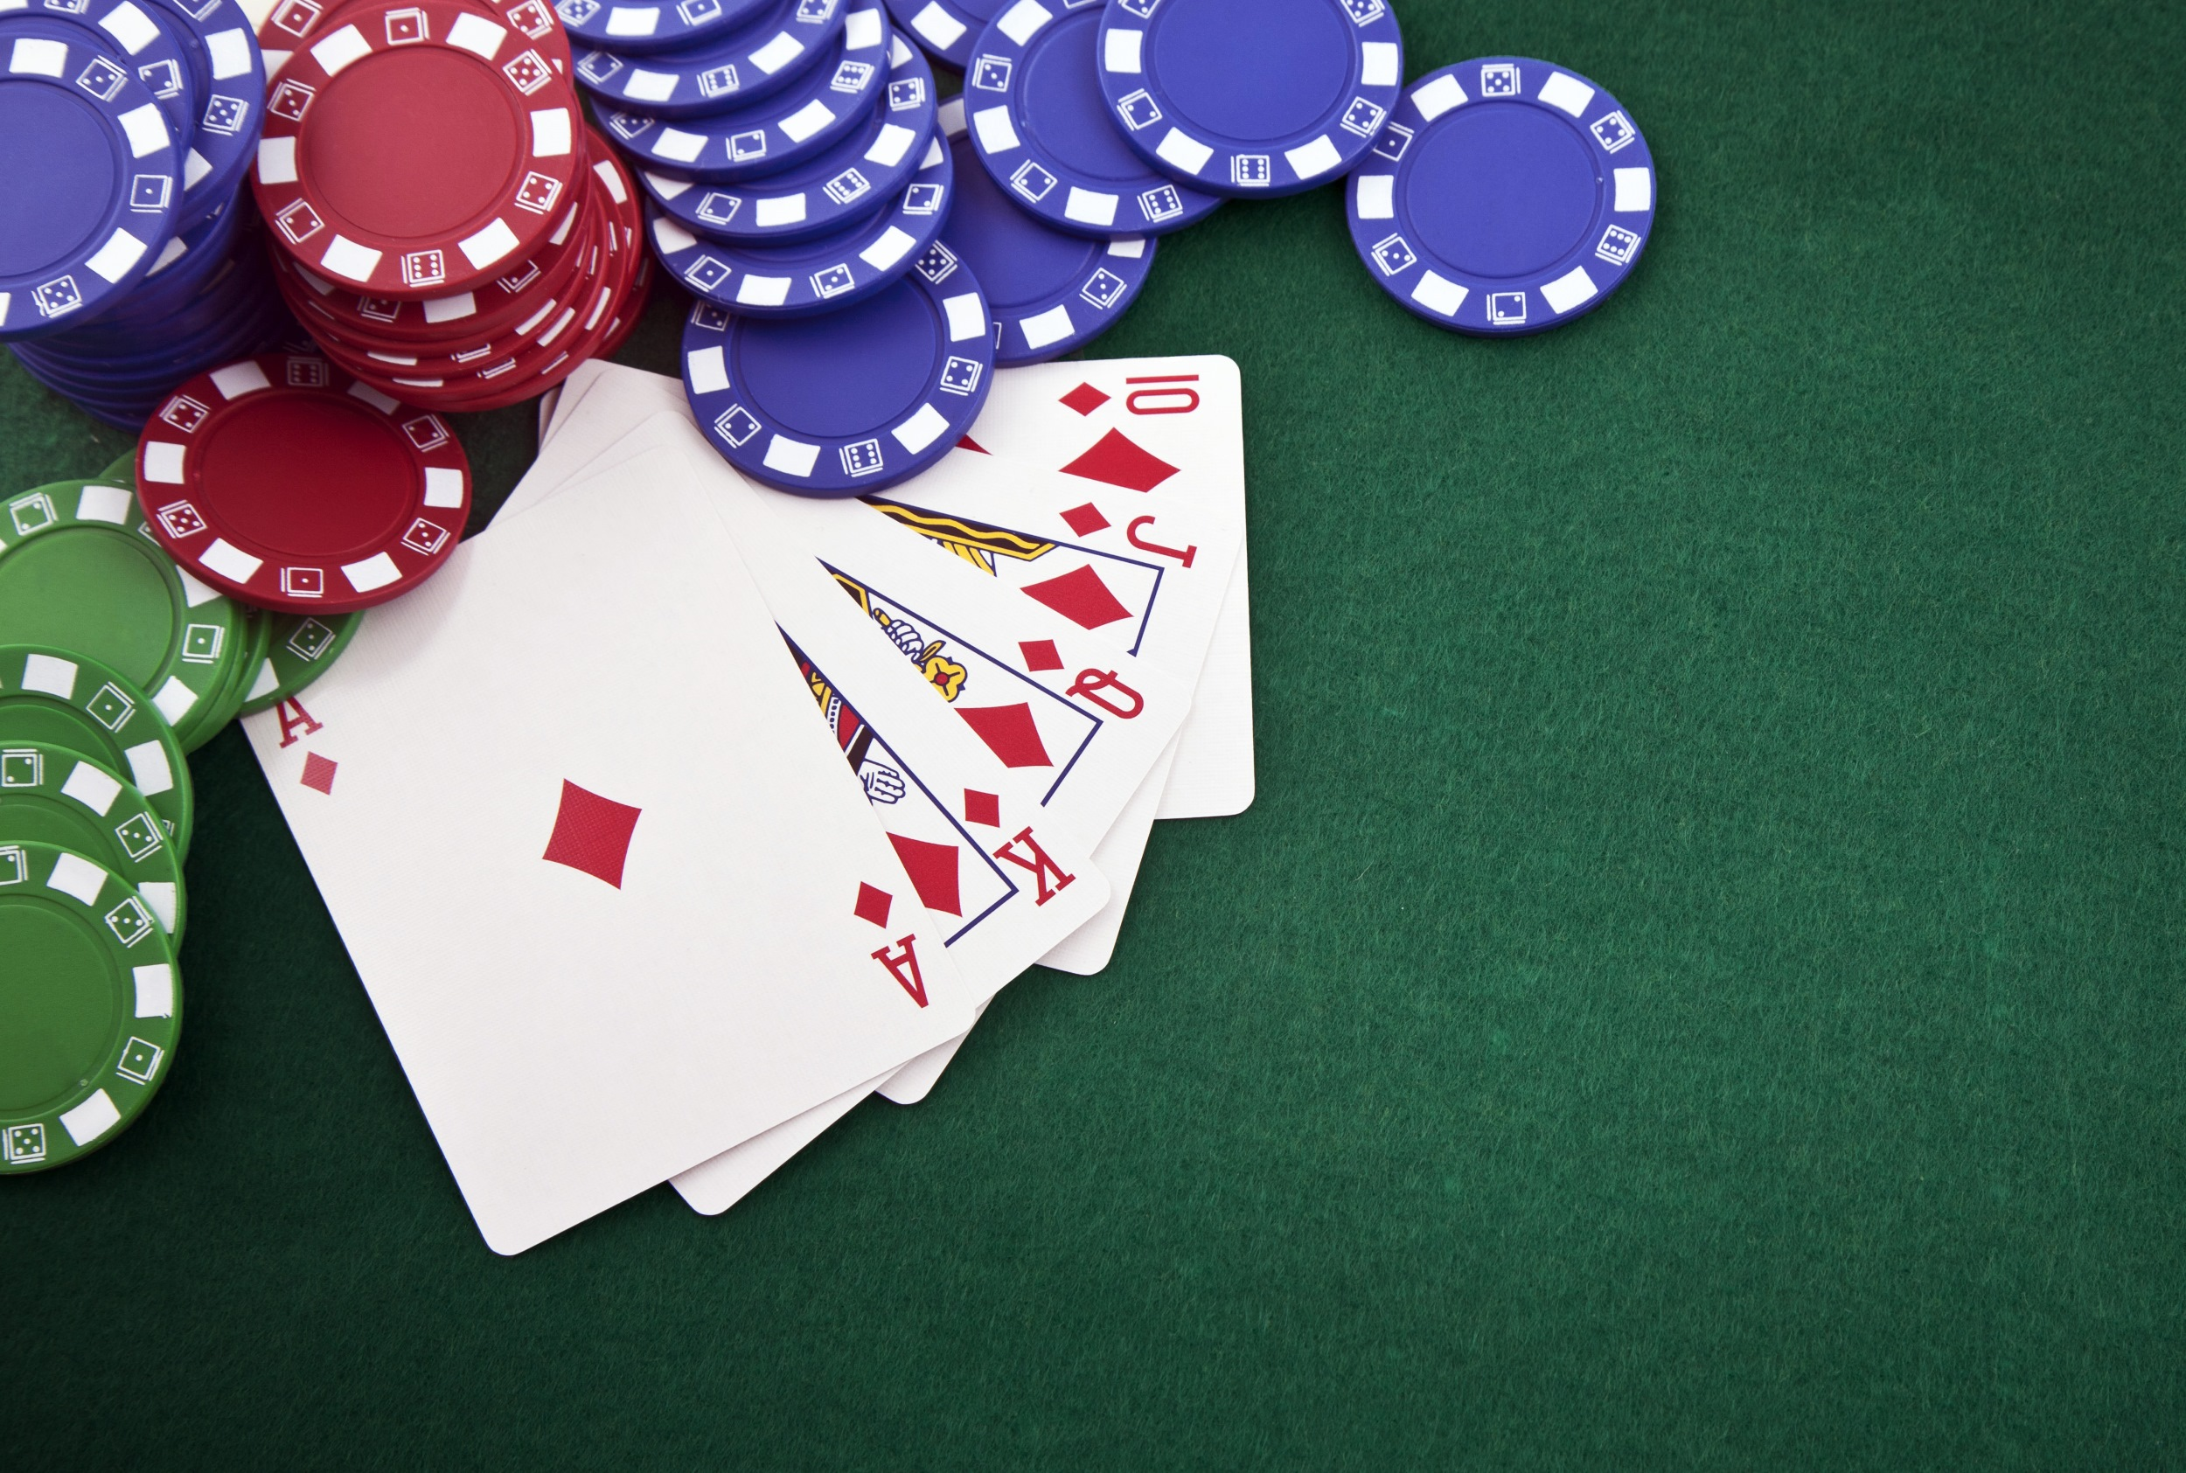
Poker - équipe GD5

Slide 2
Différences par rapport au TD1
Création d’enumerates pour Suit, Rank et Rankings
Création d’un deck de 52 cartes (notamment créer pour les tests random) et pour éviter de rentrer une carte en double.
Ajout d’une classe Combinaison permettant de détecter la meilleure combinaison d’une main à l’aide des deux tableaux (suit et rank) et du nombre consécutif de cartes dans une main.
Tests JUnit sur nos 5 classes principales

Slide 3


Démonstration

Slide 4
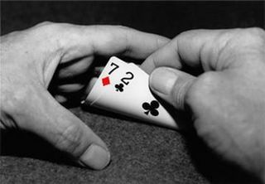

Confiance
Parties en confiance:
Les slices du TD1
Nos divers ajouts après le TD1
Parties pas en confiance:
Test JUnit Combinaison
Test JUnit Reader

Slide 5


Tests

Slide 6

Qualité
Parties de bonne qualité:
L’ensemble du projet :D
Parties de mauvaise qualité:
Je sais pas
…

Slide 7

Ce que nous a apporté ce projet
Un bon découpage du projet en slices est très important pour un bon déroulement du projet et pour ne pas avancer à l’aveugle
De solides bases en Java
Une introduction aux tests JUnit
Apprentissage de l’outil de github très utile pour l’avancée d’un projet en groupe, malgré des débuts difficiles.

Slide 8

Les améliorations ou fonctionnalités à ajouter
Ajouts de règles du poker tel que:
Apparition de jetons de mise
5 cartes au centre (révélées selon 3 phases: le flop, le tournant et la rivière)
Seulement deux cartes par mains
Une interface graphique pour un meilleur confort de jeu
Dans l’absolu pouvoir jouer sur un réseau local ?

Slide 9

Merci pour votre attention !
Place aux

